Slide 1
Redes Complejas
Métodos Cuantitativos para el Modelado y Análisis de la Complejidad

Slide 2
Agenda
¿Qué es una red?
Redes Complejas y Sistemas Complejos
Ejemplos de Redes Complejas
Modelo de Representación Unificado: Teoría de Grafos

Slide 3
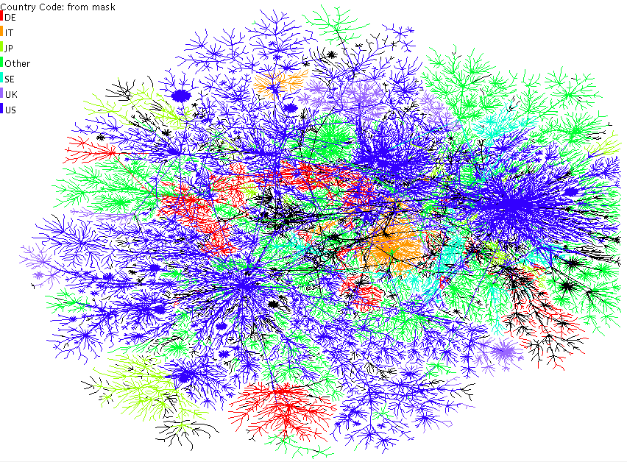
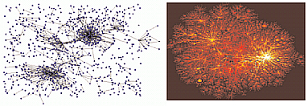
Redes Complejas: tercera formalización para la complejidad

Slide 4
¿Qué es una red?
Conjunto de puntos, algunos de ellos conectados mediante enlaces.
Los puntos se llaman también nodos o vértices.
Los enlaces se llaman lados o aristas.

Slide 5
Redes y sistemas complejos
Muchos sistemas complejos pueden representarse de forma esquemática mediante una red:
Componentes del sistema= nodos.
Interacciones = conexiones.
Los sistemas complejos suelen evolucionar en el tiempo, son dinámicos: no siempre vienen representados mediante la misma red, hay cambios en número de nodos y en conexiones a lo largo del tiempo.

Slide 6
Redes y sistemas complejos
Uno puede estudiar:
Naturaleza de los nodos.
Naturaleza de las conexiones entre nodos.
Patrón de conexiones.
Resulta tan crucial como los otros dos puntos para entender el funcionamiento del sistema complejo.
Aunque el sistema complejo evolucione y con él la red que lo representa, el patrón de conexiones es estable.

Slide 7
Redes y sistemas complejos: antecedentes
Los sociólogos fueron los primeros en considerar el estudio de redes para aplicaciones reales:
Personas = nodos, interacciones entre ellas = conexiones.
Estudio de patrones de formación de conexiones para comprender la sociedad.
Utilización de encuestas para recoger datos y representar la red.
Estudios limitados a pequeñas redes.

Slide 8
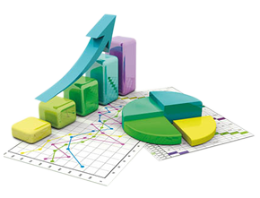
Redes y sistemas complejos: nueva visión
Redes enormes con millones de nodos.
Preguntas tradicionales sin interés:
Antes: ¿Qué ocurre si quito un nodo?
Ahora: ¿Qué porcentaje de nodos debo quitar para que afecte a la funcionalidad de la red?
El interés pasa de estudiar nodos fijos a considerar propiedades estadísticas.
Imposibilidad de representar la red.

Slide 9
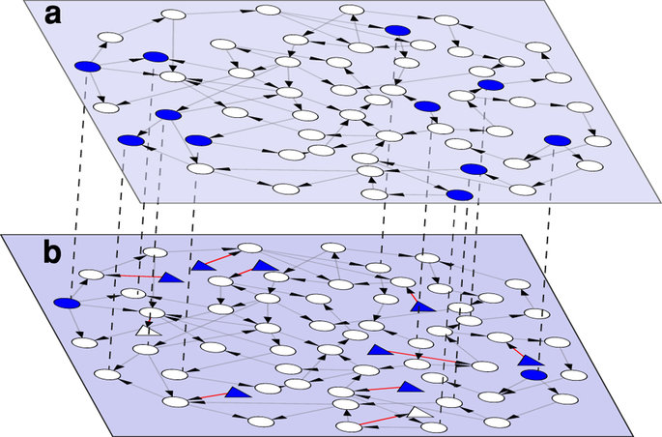
Redes y sistemas complejos: nueva visión
¿Qué “forma” puede tener la red aunque no podamos verla gráficamente?
¿Cómo clasificar y analizar distintos tipos de redes?
Buscamos predicciones de comportamiento de sistemas complejos basados en la medición de propiedades estructurales de la red y de reglas locales que afectan al comportamiento de los nodos.
Modelización matemática y computacional.

Slide 10
Ejemplos de redes en el mundo real
Redes de información:
World Wide Web: hyperlinks
Redes de citación
Redes de Noticias y Blogs
Redes tecnológicas:
Energéticas
Transporte (aéreo, carreteras, fluviales,…)
Telefónicas
Internet
Sistemas Autónomos
Esquema de la red de internet
Notes:
Karate: 34 members, 2 years, disagreements between instructor and club administrator, the club split into two

Slide 11
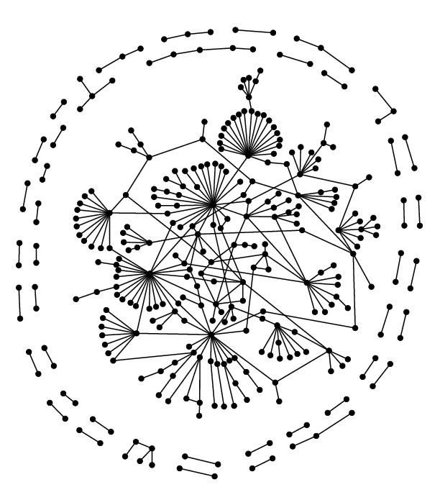
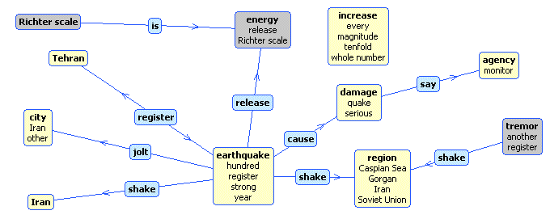
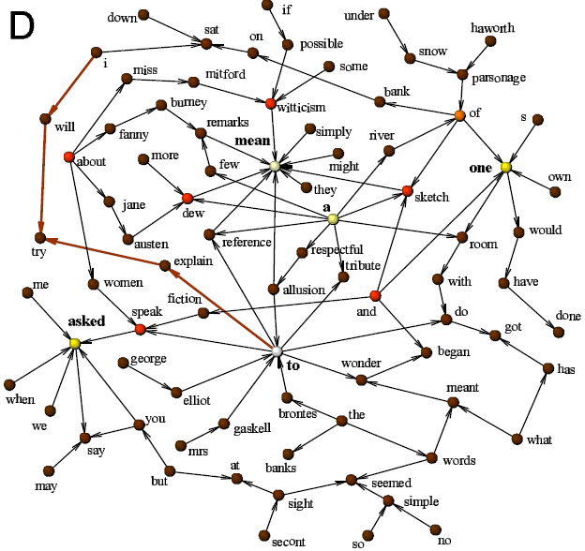
Ejemplos de redes en el mundo real
Redes biológicas
Metabólicas
Cadenas alimenticias
Neuronales
Regulación Genética
Redes de lenguaje
Semánticas
Lingüísticas
Red semántica
Interacciones entre las proteínas de la levadura
Red Lingüística
Notes:
Include/dependency graph

Slide 12
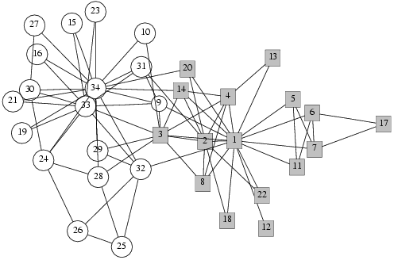
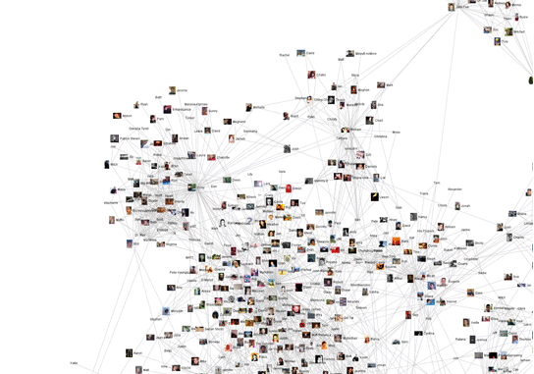
Ejemplos de redes en el mundo real
Redes sociales
Karate club network
Redes de amistad
Notes:
Include/dependency graph

Slide 13
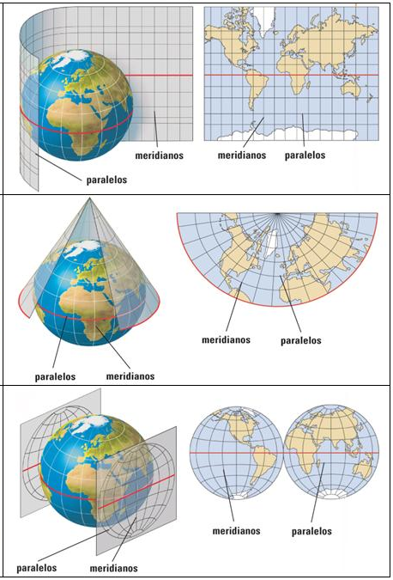
Modelo de Representación unificado: Teoría de Grafos
Grafo: marco general de representación abstracta.
Flexibilidad en la representación: permite proyectar el fenómeno real en multitud de posibles grafos, cada uno pudiendo resaltar una “visión” particular de la realidad.
Robustez del modelo matemático subyacente:
Posee resultados de gran potencia.
Permite combinarlos con otras teorías matemáticas de gran potencia: probabilidad, computación.

